Slide 1
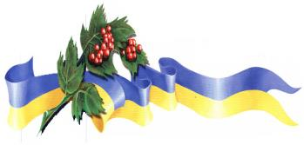
Ковалівська ЗОШ І-ІІІ ступенів
Організаційно-педагогічні основи діяльності молодіжного товариства «Сокіл»
Підготувала Фецич С.В.,
педагог-організатор

Slide 2
З історії товариства “Сокіл”
У школах району в 1992-93 роках було відновлено діяльність товариства «Сокіл», яке діяло на теренах України на початку ХХ століття.
Більше 20 років тому ініціював відродження молодіжного товариства «Сокіл» у шкільництві України і понині продовжує координувати його діяльність у школах району Р.П.Расевич.

Slide 3
Діяльність товариства «Сокіл» носить демократичний, гуманний характер і спрямована на формування в дітей національної самосвідомості, патріотизму, основ моральності, духовності, позитивного соціального досвіду.
Форми роботи товариства «Сокіл»:
– краєзнавча робота;
– відродження етнографічних традицій нашого регіону;
– робота з охорони, збереження та відновлення довкілля;
– організація суспільно-корисної діяльності учнів;
– організація серед учнів змістовного, цікавого дозвілля

Slide 4
Етапи становлення молодіжного товариства «Сокіл» у Ковалівській ЗОШ І-ІІІ ст.
Гурткова форма роботи
1992-1996 роки
1997- 2005 роки
3-ступенева покласна форма роботи: «Соколята», «Молоді соколи»,«Соколи»
2005 -2015 роки
Різновікові гурти за місцем проживання

Slide 5
Топонімічна карта-схема розміщення різновікових гуртів на території сіл Ковалівки, Савелівки, Доброводів

Slide 6
З рідної домівки проточується стежка у широкий світ
Я вважаю, що справжній патріотизм починається саме з рідної домівки, з рідної стежини, з рідного села. На території с. Ковалівка є 9 осередків різновікових сокільських гуртів за місцем проживання, 3 - на території інших сіл.
Керівники дитячих угрупувань ведуть «Літописи гуртів», де розповідають про походження назв мікрорайонів, цікавих людей села, про колективний відпочинок.
Діяльність різновікових гуртів у позашкільний час реалізуватиметься у 3 обраних напрямах:
дозвіллєво - відпочинковий;
народозначо-пошуковий;
спортивно-оздоровчий.

Slide 7
Гурт №1 «Пауза»
Мікрорайон «Кривулина»
Керівник :Дирда Вікторія
Вчитель-наставник : Фецич С.В.
Молодша група
Паскал Максим, 1 клас
Сташків Зоряна, 1 клас
Сташків Максим, 2 клас
Барткевич Наталя, 2 клас
Кравчук Софія, 2 клас
Барновська Христинка, 2 клас
Гудій Сашко, 3 клас
Барновський Владислав, 4 клас
Старша група
Перевізник Юра, 5 клас
Дирда Вікторія, 6 клас
Гожій Андрій, 6 клас
Бойко Назарій, 8 клас
Зозуля Оля, 9 клас
Дитиняк Тамара, 10 клас
Підвисоцька Мар’яна, 11 клас
Буковинський Михайло, 11 кл.
Гурт №2 «Веселий квартал»
Мікрорайон «Старий сад»
Керівник : Куча Христина
Вчитель-наставник: Барна Т.В.
Молодша група
Куча Ілона, 1 клас
Гарасим Вікторія, 2 клас
Романів Дмитро, 2 клас
Стайківський Богдан, 3 клас
Жидовська Ліда, 4 клас
Старша група
Піх Віра, 8 клас
Куча Христина, 8 клас
Тимочко Роман, 9 клас
Гнип Ольга, 11 клас

Slide 8
Гурт №3 «Нон-стоп»
Мікрорайон «Старий магазин»
Керівник : Чупа Марія
Вчитель-наставник: Мороз Г.Ю.
Молодша група
Василащук Наталя, 1 клас
Назар Юрій, 2 клас
Жилава Аліна, 2 клас
Ярош Максим, 2 клас
Старша група
Бараняк Марійка, 5 клас
Чупа Марія, 8 клас
Бараняк Уляна, 11 клас
Ярош Любов, 11 клас
Боднарчук Марія, 11 клас
Ванюсів Ростислав, 11 клас
Гурт №4 «Гарячі серця»
Мікрорайон «Центр. Нова вулиця»
Керівник: Гуляк Соломія
Вчителі-наставники : Баран Г.П.,
Слюсарчин С.В.
Молодша група
Русин Владислав, 1 клас
Тиханська Валерія, 1 клас
Семчишак Юля, 2 клас
Кікеля Богдан, 3 клас
Гуляк Володя, 4 клас
Йосифович Настя, 4 клас
Старша група
Дем′янчик Юля, 5 клас
Сова Христина, 6 клас
Маслянка Ганнуся, 6 клас
Ковальчук Андрій, 6 клас
Гатала Тамара, 7 клас
Савка Соломія, 7 клас
Гуляк Соломія, 7 клас
Гнип Павло, 10 клас

Slide 9
Гурт №5«Непосиди»
Мікрорайон «Оболоня»
Керівник : Федина Валентин
Вчитель-наставник: Ковальчук Г.М.
Молодша група
Рудницька Ірина, 2 клас
Паславська Наталя, 2 клас
Фецич Андрій, 3 клас
Левицький Лоуіс, 3 клас
Старша група
Федина Валентин, 5 клас
Ковальчук Назарій, 5 клас
Прислопська Марія, 7 клас
Залапський Володя, 9 клас
Федина Владислав, 10 клас
Вйонзик Марія, 11 клас
Томчук Назарій, 11 клас
Гурт №6 «Дивосвіт»
Мікрорайон «Завода»
Керівник: Колодніцький Ростислав
Вчитель-наставник: Дронь Г.В.
Молодша група
Юзьків Вадим, 3 клас
Крегель Ілона, 4 клас
Старша група
Куча Богдан, 5 клас
Крегель Владислав, 6 клас
Юзьків Назарій, 6 клас
Криницький Тарас, 6 клас
Колодніцький Ростислав, 6 клас
Томчак Сергій, 11 клас
Бражко Анна, 11 клас
Бражко Адріана, 11 клас

Slide 10
Гурт №7 «Невгамовні»
Мікрорайон «Завод»
Керівник: Колодницька Христина
Вчитель-наставник: Дитиняк Г.З.
Молодша група
Бішко Ростик, 1 клас
Міськевич Іра, 1 клас
Білик Богдан, 2 клас
Білик Сашко, 4 клас
Магдій Соломія, 4 клас
Кіт Андріана, 4 клас
Міськевич Валя, 4 клас
Старша група
Бішко Анатолій, 5 клас
Колодницька Христина, 5 клас
Білик Марія, 7 клас
Білик Юлія, 7 клас
Ванюсів Владислав, 7 клас
Бамбула Микола, 9 клас
Прощук Сергій, 9 клас
Колодницький Іван, 10 клас
Гурт №12 «Лемківчанка»
с. Доброводи
Керівник:Мельниченко Валя
Вчиель-наставник: Гнип Н.М.
Мельниченко Валентина, 9кл.
Гайновська Тетяна, 10 клас
Гнип Руслан, 10 клас
Вільчак Оксана, 11 клас
Гурт №8 «Сила+грація»
Мікрорайон «Каміниська»
Керівник:Мудра Христина
Вчитель-наставник:Тимура Г.І.
Молодша група
1.Ванюсів Алла, 1 клас
2.Головацька Надія, 1 клас
3. Дитиняк Ростик, 2 клас
4. Магдій Ярема, 3 клас
5. Ванюсів Алла, 4 клас
6. Янчук Вадим, 4 клас
Старша група
7. Борович Віталій, 5 клас
8. Шкварла Вікторія, 5 клас
10. Савка Марія, 5 клас
11. Дитиняк Артур, 6 клас
12. Шкварла Назарій, 6 клас
13. Борович Марія, 6 клас
14. Вільчак Ліля, 7 клас
15. Мудрий Ярослав, 7 клас
16.Янчук Максим, 8 клас
17. Городинський Ігор, 8 клас
18. Магдій Олександр, 8 клас
19. Мудра Христина, 9 клас
20. Слюсарчин Назарій, 9 клас
21. Слюсарчин Ярослав, 9 клас
22.Липак Михайло, 10 клас
23. Липак Сергій, 11 клас
24.Савка Уляна, 11 клас

Slide 11
Гурт №9 «Фантазери»
Мікрорайон «Клебанія»
Керівник: Тиш Мар’яна
Вчитель-наставник:Слюсарчин М.І.
Молодша група
1.Семенюк Каріна, 2 клас
2.Гоголь Юліана, 3 клас
3.Головацький Сашко, 4 клас
Старша група
4. Тиш Назарій, 5 клас
5.Головацький Ярослав, 6 клас
6.Клеба Анжеліка, 6 клас
7.Савченко Женя, 6 клас
8.Сухацька Марія, 6 клас
9. ТишМар’яна, 8 клас
10.Легка Сніжана, 9 клас
11.Клеба Надія, 11 клас
Гурт №10 «Духовні криниці»
с.Савелівка
Мікрорайон «Коло клубу»
Керівник: Гулька Зоряна
Вчитель-наставник: Рудницький І.В.
1.Гулка Олег, 2 клас
2. Синишин Ігор, 6 клас
3.Гулька Анатолій, 7 клас
4.Козак Павло, 9 клас
5. Здирок Богдан, 9 клас
6.Предко Руслан, 9 клас
7. Гулька Зоряна
Гурт №11«До чистих джерел»
с.Савелівка
Мікрорайон «Центральна вулиця»
Керівник: Сухацька Оля
Вчитель-наставник: Дмитрів М.Г.
Волошин Наталя, 1 клас
Вороніна Ярина, 1 клас
Дудок Ростик, 1 клас
Білусяк Соломія, 3клас
Дмитрів Ігор, 4 клас
Шиновський Богдан, 4 клас
Дудок Владислав, 4 клас
Старша група
Бурило Юрій, 7 клас
Гнаткович Степан, 7 клас
Капеняк Катерина, 8 клас
Сухацька Оля, 9 клас
Бурило Роман, 9 клас
Чорний Андрій, 10 клас
Капеняк Роман, 10 клас
Сухацький Володя, 11 клас

Slide 12
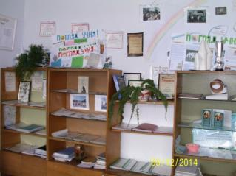
Структура органів учнівського самоврядування Ковалівської ЗОШ І-ІІІ ст.
Навчально-розвивальний центр
Центр суспільно-корисних справ
Спортивно-оздоровчий центр
Центр творчого розвитку
( координує роботу р/в гуртів)
Центр дисципліни і порядку

Slide 13
Літописи гуртів
Кожен загін має Літопис гурту, де є рубрики:
Стоп-кадр
Наші випускники
Видатні люди нашого села
З історії села
Наш відпочинок

Slide 14
Проект «Різновікові гурти – осередки для реалізації особистості»
Актуальність
Пріоритетне завдання сьогодення – це створення такої виховної системи, що дає змогу забезпечити всебічний і гармонійний розвиток особистості. Діяльність учнів у позашкільний час повинна бути спрямована на розкриття фізичного, інтелектуального та духовного потенціалу.
Мета і зміст проекту :
Розвиток пізнавальних інтересів, інтелектуальних і творчих здібностей учнів;
Інтеграція освітнього середовища школи, сімї, школи і мікрорайону;
Соціалізація учнів, розвиток ключових компетентностей школярів;
Вироблення навичок соціальної активності та відповідальності учнів шляхом залучення їх до участі в практичній діяльності в шкільному та позашкільному просторі

Slide 15
Завдання проекту
формування в школярів міжособистісних стосунків через їх включення в стихійну або спеціально організовану діяльність;
формування в дітей та підлітків розуміння й особистісного ставлення до сутнісних питань життя у мікрорайоні, селі;
вироблення етико-естетичного ставлення до своєї життєдіяльності;
формування толерантного ставлення до інших, розвиток чеснот і позитивних моральних якостей учнів, спонукання до благодійності;
підтримка здібностей, культурної творчості, спрямованої на особистісний саморозвиток.

Slide 16
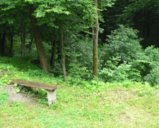
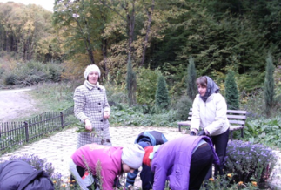
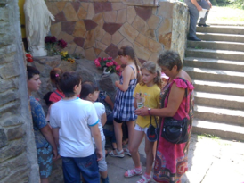
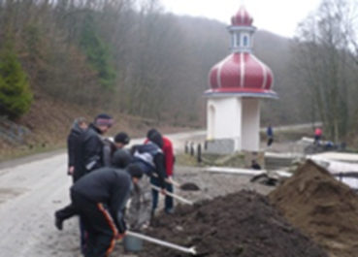
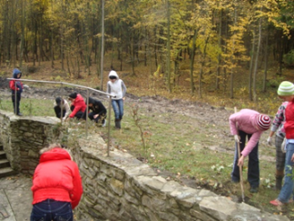
Гордимося, що Ковалівська ЗОШ І-ІІІ ст. є учасником усіх етапів Всеукраїнського конкурсу благодійних проектів «Добро починається з тебе».
Екологічний проект “Бережімо кожну краплину” ( 2008 р.)

Slide 17
Соціально-культорологічний проект “Немає вищої святині, як чисте сяйво доброти” 2009 рік
Збір матеріалів про життєвий і творчий шлях майстра народної вишивки, інваліда І групи з дитинства Криницького Петра Володимировича; Персональна виставка робіт “Сяйво золотих рук”; Свято пошанування творчості “Життя, вишите на полотні…” Відвідання майстра дітьми, вручення пам'ятного диска із записом свята “Життя, вишите на полотні…”

Slide 18
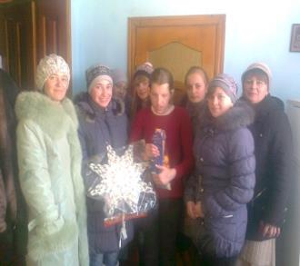
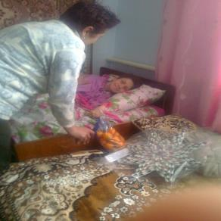
Соціальний проект «Дозвольте огорнути вас любов'ю» 2011 р.
Благодійна акція для дітей з обмеженими можливостями, що проживають на території села, напередодні дня Святого Миколая

Slide 19
Благодійний проект «Дозвольте огорнути вас любов'ю», 2012 р.

Slide 20
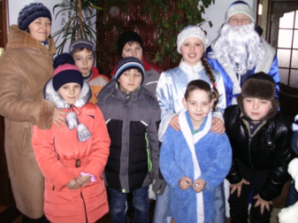
Благодійний проект “Новий рік без самотності” , 2014 р.

Slide 21
Еколого-волонтерський проект “НАША ШКОЛА - ВОЇНАМ АТО ”
Події, що відбуваються сьогодні на південномусході нашої держави, ставлять перед нами ряд насущних питань: «Хто ми? Якщо українці, то чим служимо Україні? Яким буде наше завтра?».
«Важко привести до добра, повчаючи, легше – прикладом», - писав Сенека.
Сьогодні чи не кожен житель України здає іспит на людяність, співпереживання, співучасть. Саме благодійність в даний час є одним із «китів», на котрому тримається наша армія, зрештою, і сам процес реабілітації тих молодих людей, які віддали найцінніше – здоров’я, але не втратили оптимізму, твердості духу і віри у правоті своєї життєвої позиції. А ще ми, українці, втратили найкращих – тих, хто склали голови задля того, щоб нинішнє і прийдешні покоління жили в цивілізованій державі.
Завдання проекту.
моральна та матеріальна підтримка українських вояків на сході України;
створення умов для впровадження волонтерства у навчально-виховному комплексі;
посилення духу патріотизму, милосердя, благодійності серед школярів;
розвиток життєвих компетенцій дітей та учнівської молоді.

Slide 22
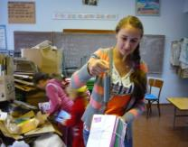
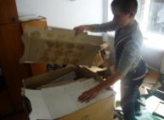
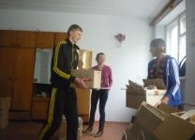
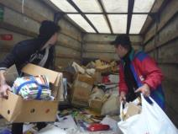
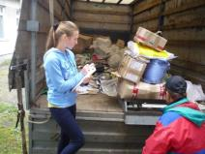
Еколого-волонтерська акція здійснювалася не тільки в стінах школи, до неї долучилися небайдужі жителі села та Ковалівська сільська рада
Організаційний етап
«Друге життя – подвійний добрий вчинок» Акція по збору відпрацьованого паперу врятує від вирубки тисячі дерев і дасть можливість заробити кошти.
Практичний етап
«Важко привести до добра, повчаючи, легше – прикладом».
Завдяки проведенню трудової акції вдалося зібрати 1210 гривень для потреб поранених добровольців із зони АТО.
Заключний етап
“Хто бере – наповнює долоні. Хто дає – наповнює серце”.
Кошти перечислено на благодійний рахунок айдарівця В.Пелиша зі Львівщини, якому терористи у полоні відрубали руку за зображення української символіки.

Slide 23
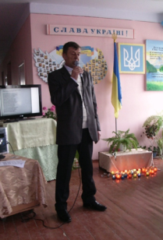
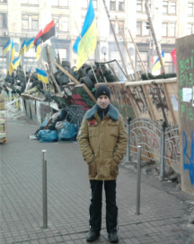
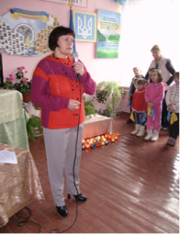
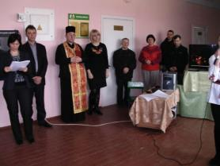
Жителі Ковалівки – учасники Революції Гідності у Києві – часті гості школи

Slide 24
Матеріали героїко-громадянського спрямування у Літописах гуртів
«Наші патріоти” (П.Черкавський)
Збірка “Пісні ворогів народу»
«Марія Капеняк – мучениця ГУЛАГу»
«Крізь терни … до світла, до радості нового життя» ( спогади родини Колодницьких про роки на виселенні з України)
«Слідами історії однієї лемківської родини» (Про родину
Венгриновичів)
«Загратована юність Євгенії Воробець»
«За Україну жертва мусить бути!» ( Воробець Г.П.)
«Дивиться у вічі Україна» ( В.Слюсарчин)
«Остарбайтерська юність родини Іванків»
«Незламна «Мрія» ( Є.Воробець)

Slide 25
Пошукова робота за місцем проживання
“Професор Степан Дудяк. Покликання: творити добро” (с. Савелівка, мікрорайон “Коло магазину”)
“ Вишиття як Боже одкровення…” ( Мікрорайон “Центр”)
“ Книга звитяги Євромайдану ”( збір відомостей про учасників Євромайдану з числа жителів с. Ковалівки),
Збір родинно-фамільного матеріалу до рубрики “ Герої живуть поруч ”
( про учасників національно-визвольних змагань с. Ковалівки)
“ Воїни світла і добра “ (про учасників бойових дій в зоні АТО )

Slide 26
Воїни світла та добра
«Я дивлюсь на світлини бійців, Щирі посмішки, втомлені очі, Сиві скроні та безліч рубців… А мій розум сприйняти не хоче: Це не сон, не синдром маячні, Ця війна не в далекій країні, Не в Іраку чи десь там в Чечні, А в вишневій моїй Україні. Саме зараз її вояки Схід країни від зла захищають, Б’ються ерть мої земляки, Кров’ю землю святу поливають. Щоб країна ввійшла в майбуття Вільна, сильна, без чвар та війни».

Slide 27
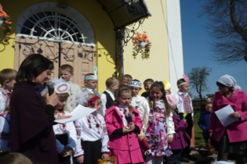
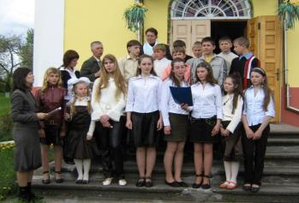
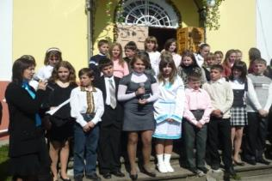
Вітаємо односельчан з найбільшими християнськими святами року

Slide 28
Святкування 20-річчя І зльоту Соколів у Монастириському районі ( 2013 р.)

Slide 29
ДЯКУЮ ЗА УВАГУ!!!

